Slide 1
Q Learning
107302002張致中

Slide 2
目錄
1
Reinforcement Learning
2
Q - Learning
3
DQN Family with Dino Run

Slide 3


機器學習:找一個function
Observation
Function input
Actor
找一個function可以
最大化未來的reward
Reward
Action
Function output
Environment

Slide 4
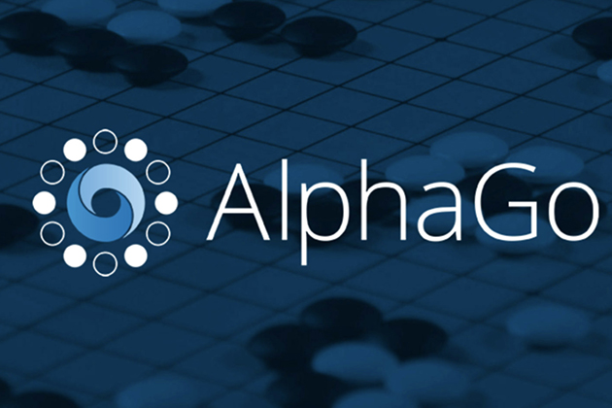
Alpha Go
1
觀察棋盤
2
採取動作
3
獲得獎勵
環境: 棋盤
獎勵大多是0 直到分出勝負才是1或-1

Slide 5
機器學習三步驟
定義模型
BUT HOW?
定義loss function
優化模型

Slide 6
目錄
1
Reinforcement Learning
2
Q - Learning
3
DQN Family with Dino Run

Slide 7
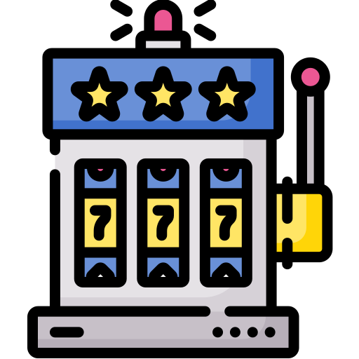
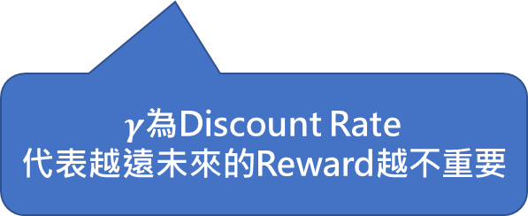



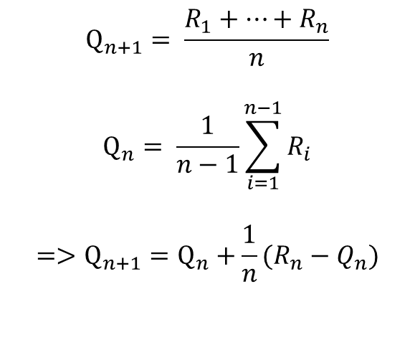
MDP: 馬可夫決策過程
未來的狀態$S_{t+1}$只和前$一個狀態S$有關，和$S_{t−1}$…無關
未來拉霸
Reward的總和
$$Q_{n+1}= \frac{R_{1}+…+R_{n}}{n}$$
$$Q_{n}= \frac{1}{n−1}\sum_{i=1}^{n−1}{R_{i}}$$
$$=>Q_{n+1}=Q_{n}+\frac{1}{n}(R_{n}−Q_{n})$$
$$G_{t}=R_{t+1}+…+R_{T}$$
但是如果T為$∞$，$G_{t}$無法收斂
想知道拉霸的期望值
$$G_{t}=R_{t+1}+γR_{t+2}+…+γ^{∞−1}R_{∞}$$
下一次拉霸
Reward的期望值
$γ$為Discount Rate
代表越遠未來的Reward越不重要
拉n次

Slide 8
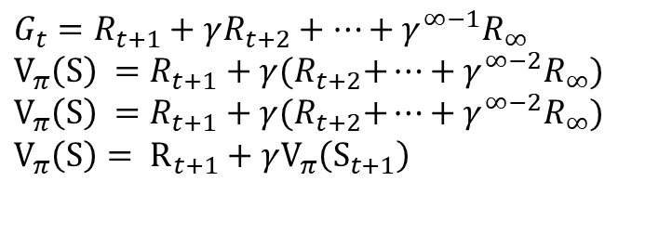
Bellman Equation: 策略的期望值
$V_{π}\left(S\right)$:在狀態S的情況下，採取策略$π$時$G$的期望值
如何最大化Q值和V?
$$G_{t}=R_{t+1}+γR_{t+2}+…+γ^{∞−1}R_{∞}$$
$$V_{π}\left(S\right) =R_{t+1}+γ{(R}_{t+2}+…+γ^{∞−2}R_{∞})$$
$$V_{π}\left(S\right) =R_{t+1}+γ{(R}_{t+2}+…+γ^{∞−2}R_{∞})$$
$$V_{π}\left(S\right)= R_{t+1}+γV_{π}\left(S_{t+1}\right)$$
Dynamic Programming
Monte Carlo
在狀態S下採取策略後獲得的Reward
下一個狀態的Q值
(未來Reward的總和)
Temporal Difference

Slide 9
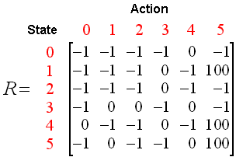
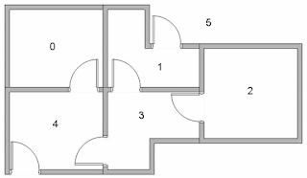
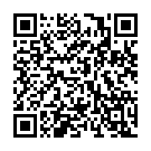
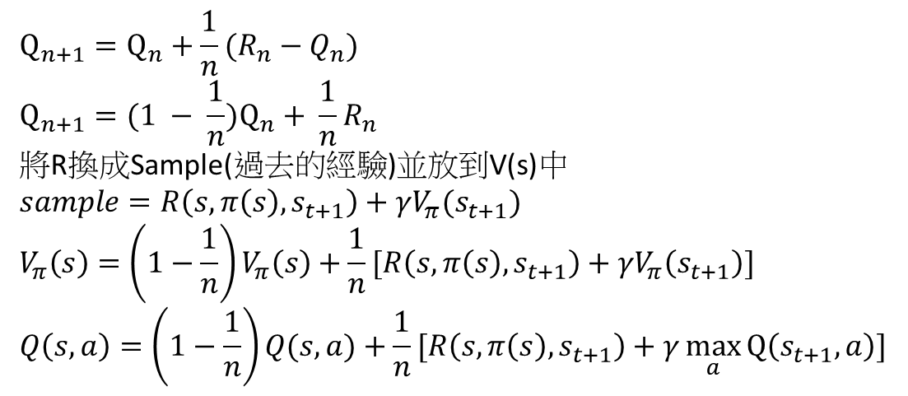
Q - Learning
利用過去的經驗找值
$$Q_{n+1}=Q_{n}+\frac{1}{n}(R_{n}−Q_{n})$$
$$Q_{n+1}=(1 − \frac{1}{n})Q_{n}+ \frac{1}{n}R_{n}$$
將R換成Sample(過去的經驗)並放到V(s)中
$$sample=R\left(s, π\left(s\right),s_{t+1}\right)+γV_{π}(s_{t+1})$$
$$V_{π}\left(s\right)=\left(1−\frac{1}{n}\right)V_{π}\left(s\right)+\frac{1}{n}[R\left(s, π\left(s\right),s_{t+1}\right)+γV_{π}\left(s_{t+1}\right)]$$
$$Q\left(s, a\right)=\left(1−\frac{1}{n}\right)Q(s,a)+\frac{1}{n}[R\left(s, π\left(s\right),s_{t+1}\right)+γ\max_{a}{Q\left(s_{t+1},a\right)}]$$
實際Q值
預期Q值
維度災難!!
Gym: Mountain Car

Slide 10
目錄
1
Reinforcement Learning
2
Q - Learning
3
DQN Family with Dino Run

Slide 11
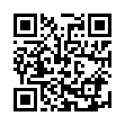
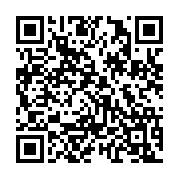
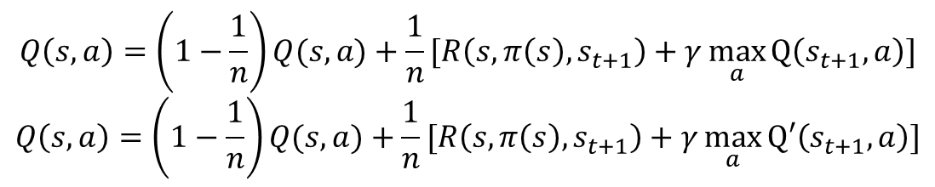
Baseline: Nature DQN
用Neural Network取代 Q table
Rainbow DQN
Dino Run Code
$$Q\left(s, a\right)=\left(1−\frac{1}{n}\right)Q(s,a)+\frac{1}{n}[R\left(s, π\left(s\right),s_{t+1}\right)+γ\max_{a}{Q\left(s_{t+1},a\right)}]$$
$$Q\left(s, a\right)=\left(1−\frac{1}{n}\right)Q(s,a)+\frac{1}{n}[R\left(s, π\left(s\right),s_{t+1}\right)+γ\max_{a}{Q′\left(s_{t+1},a\right)}]$$
Replay Memory:儲存經驗
問題:目標Q值的計算利用到了當前要訓練的預期Q值
隨機抽樣更新網路
狗追自己的尾巴
利用兩個網路更新

Slide 12
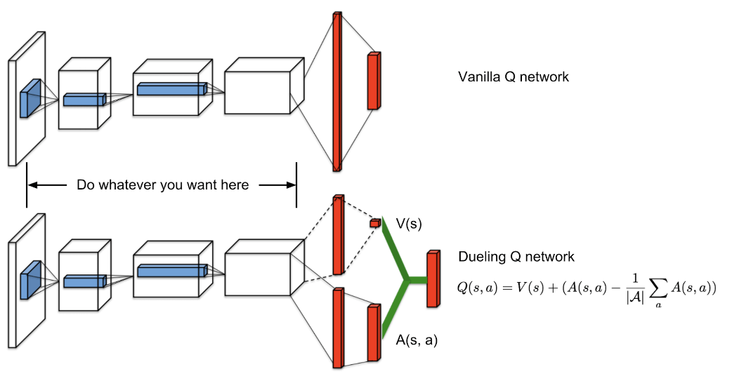
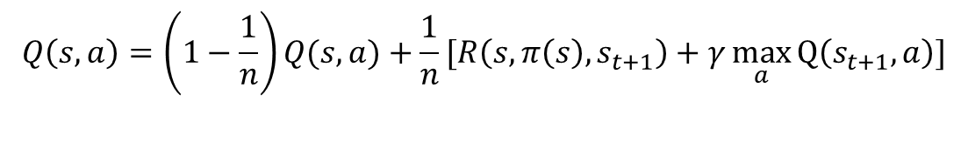
Dueling DQN
改變Model架構
Rainbow DQN
Dino Run Code
$$Q\left(s, a\right)=\left(1−\frac{1}{n}\right)Q(s,a)+\frac{1}{n}[R\left(s, π\left(s\right),s_{t+1}\right)+γ\max_{a}{Q\left(s_{t+1},a\right)}]$$
State function: 評論現在的狀況
Advantage function: 評論動作的重要性

Slide 13
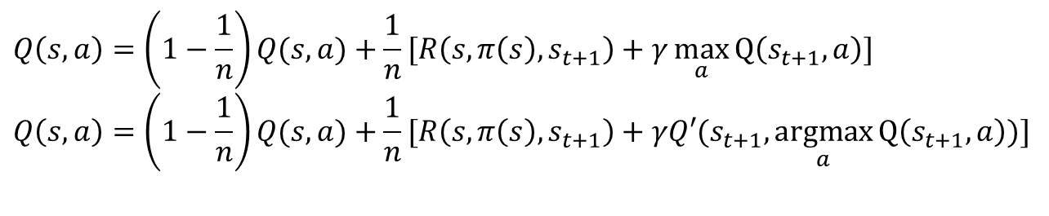
Double DQN
Q值高估
Rainbow DQN
Dino Run Code
$$Q\left(s, a\right)=\left(1−\frac{1}{n}\right)Q(s,a)+\frac{1}{n}[R\left(s, π\left(s\right),s_{t+1}\right)+γ\max_{a}{Q\left(s_{t+1}, a\right)}]$$
$$Q\left(s, a\right)=\left(1−\frac{1}{n}\right)Q(s,a)+\frac{1}{n}[R\left(s, π\left(s\right),s_{t+1}\right)+γQ′(s_{t+1},\underset{a}{argmax}{Q\left(s_{t+1}, a\right)})]$$
A1和A4的reward一樣
Reward的誤差
使用Q選擇動作
再用Q’估算Q值
如果Q高估，Q’會給一個較正常的Q值
如果Q’高估，那就不會被Q選取
A1
A2
A3
A4

Slide 14
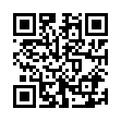
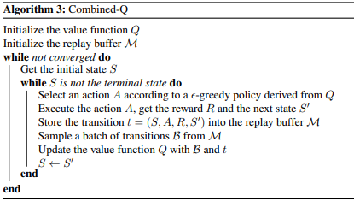
CER DQN
Replay Memory的調整
A Deeper Look
At Replay Memory
Dino Run Code
$$Q\left(s, a\right)=\left(1−\frac{1}{n}\right)Q(s,a)+\frac{1}{n}[R\left(s, π\left(s\right),s_{t+1}\right)+γ\max_{a}{Q\left(s_{t+1}, a\right)}]$$
Replay Memory越大
重要事件越難被抽樣
將當下的狀態直接
傳入訓練集裡
理論上可以增加收斂速度

Slide 15
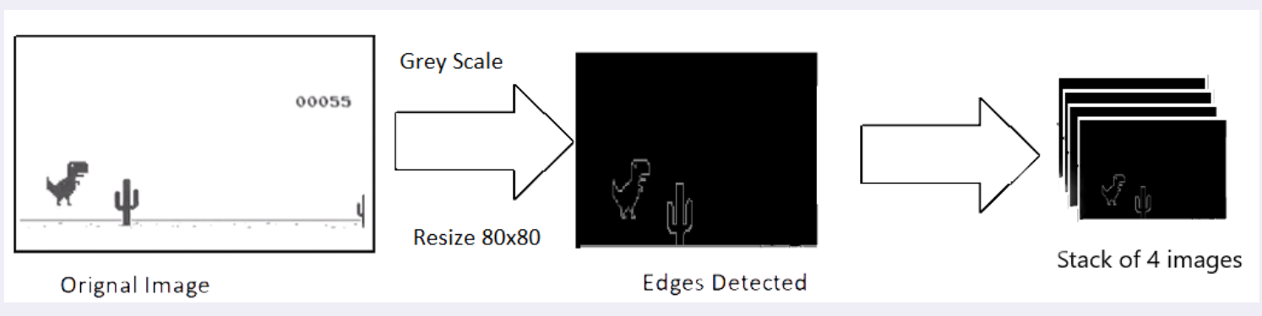
Preprocessing
Resize 80*160

Slide 16
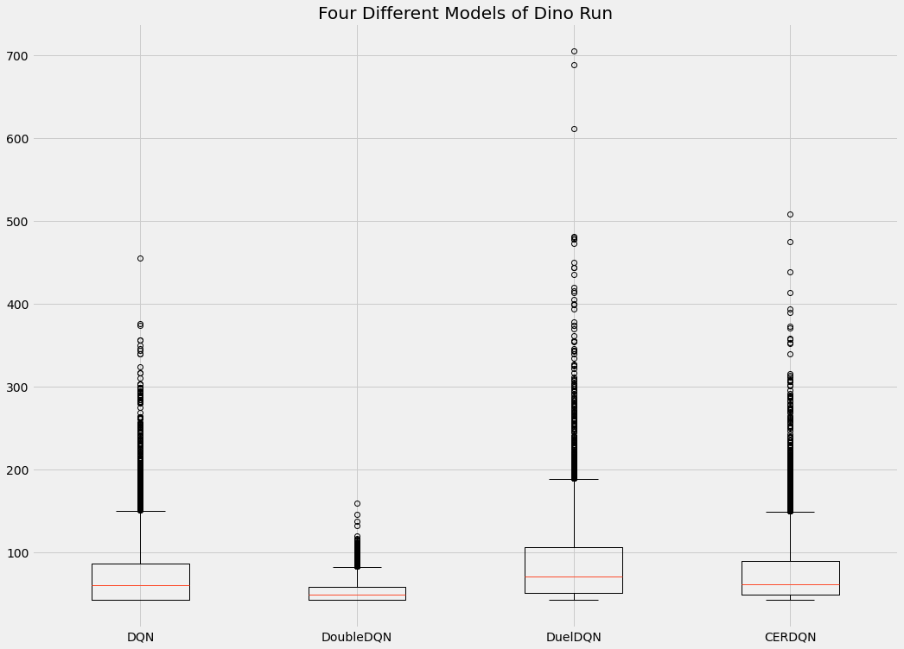
Result

Slide 17
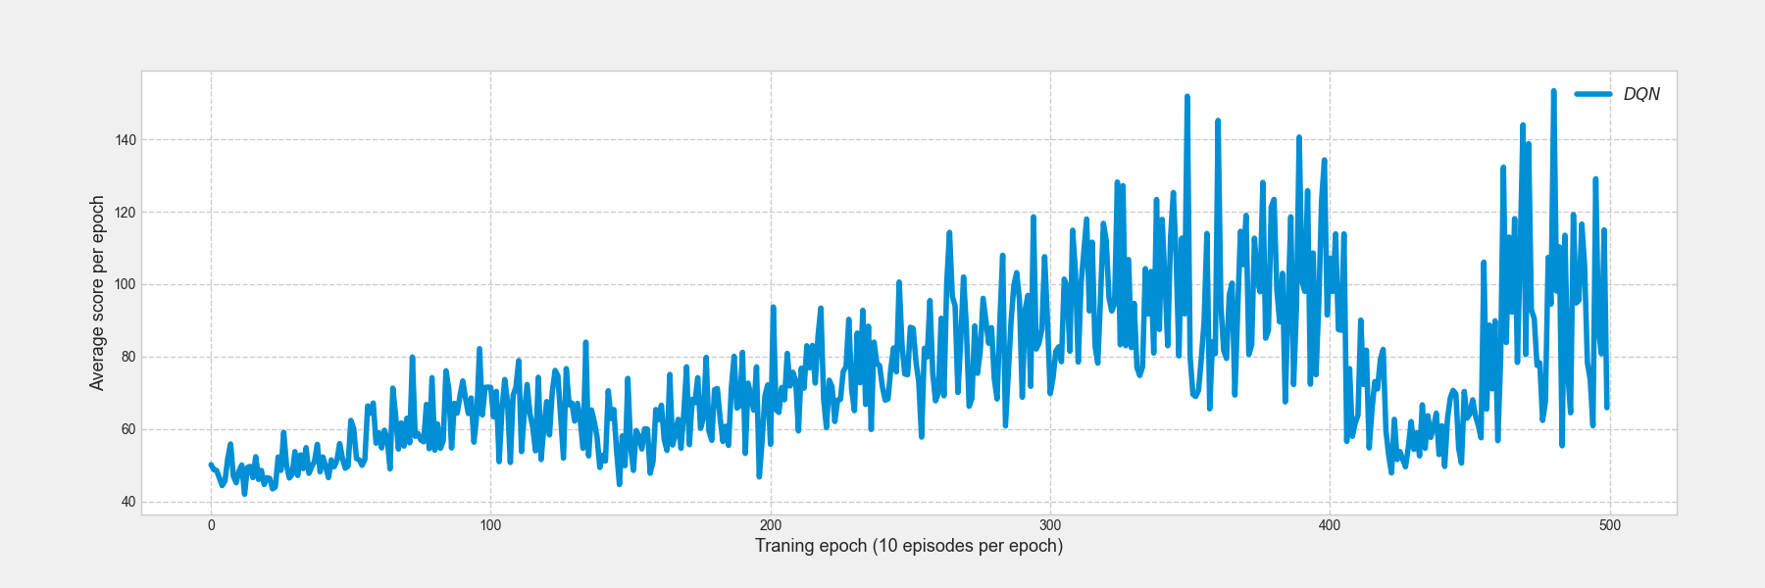
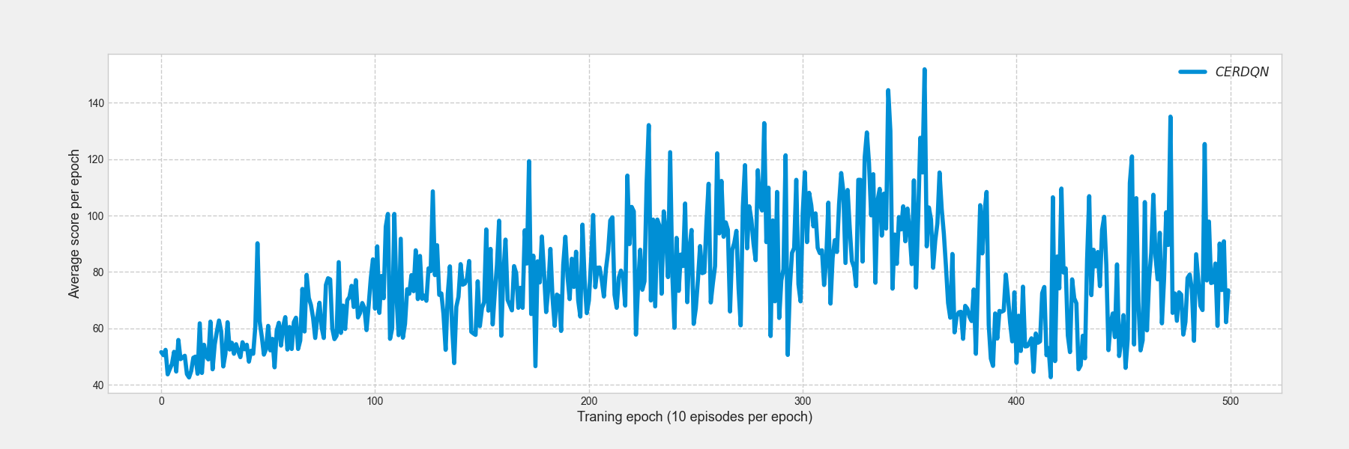
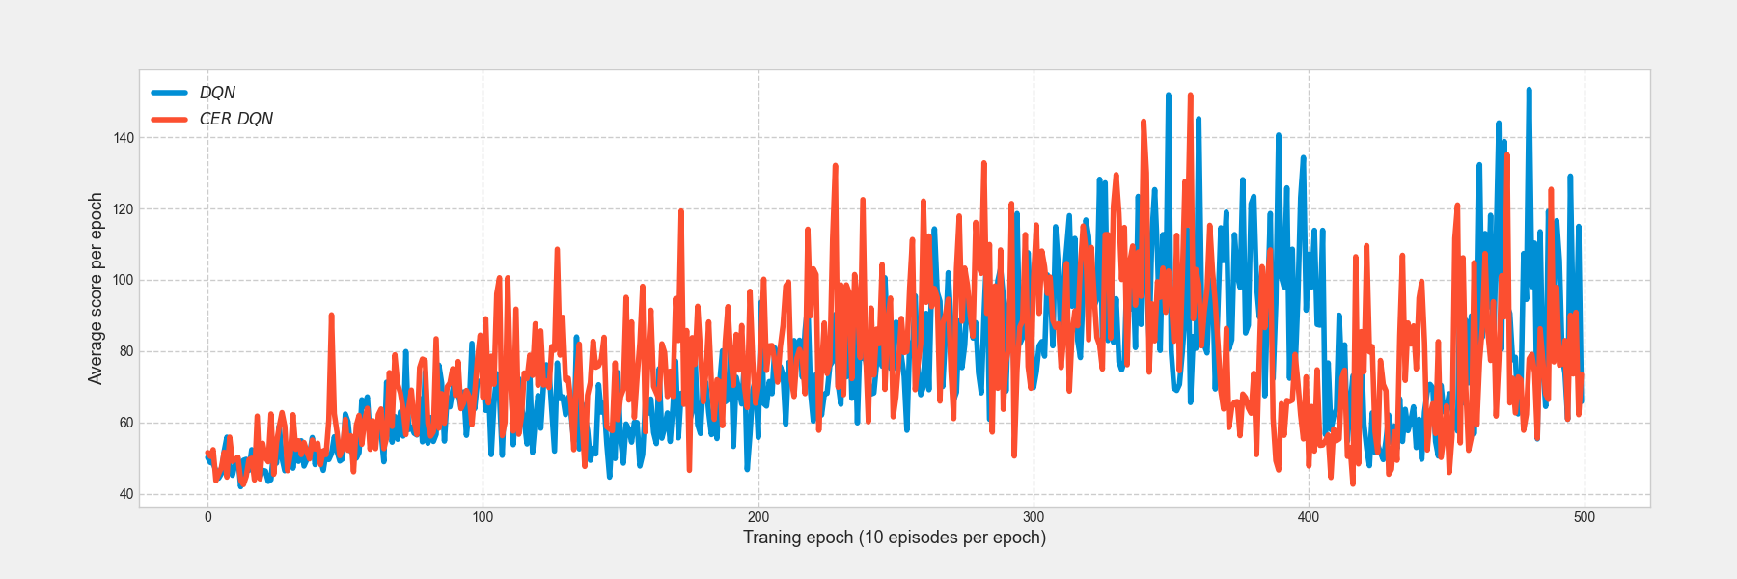
Result: CER
表現差不多
CER收斂速度較快一些

Slide 18
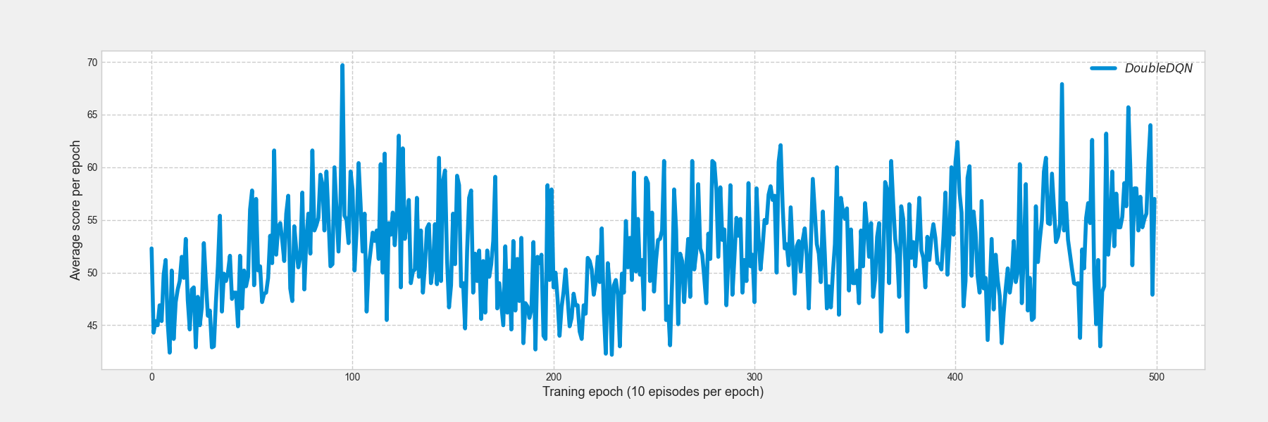
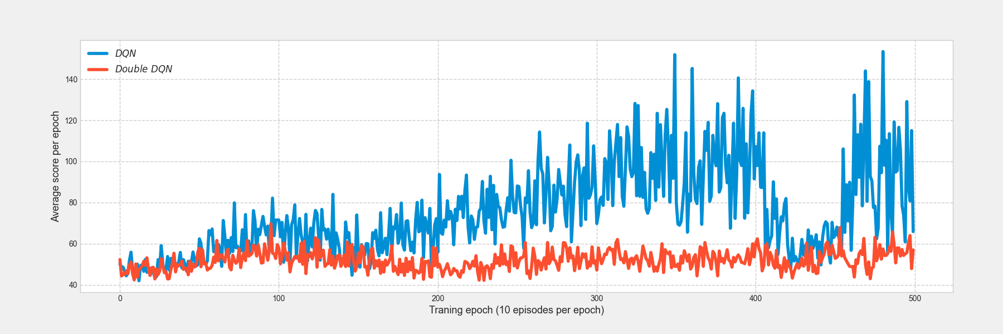
Result: Double
Double DQN表現慘不忍睹

Slide 19
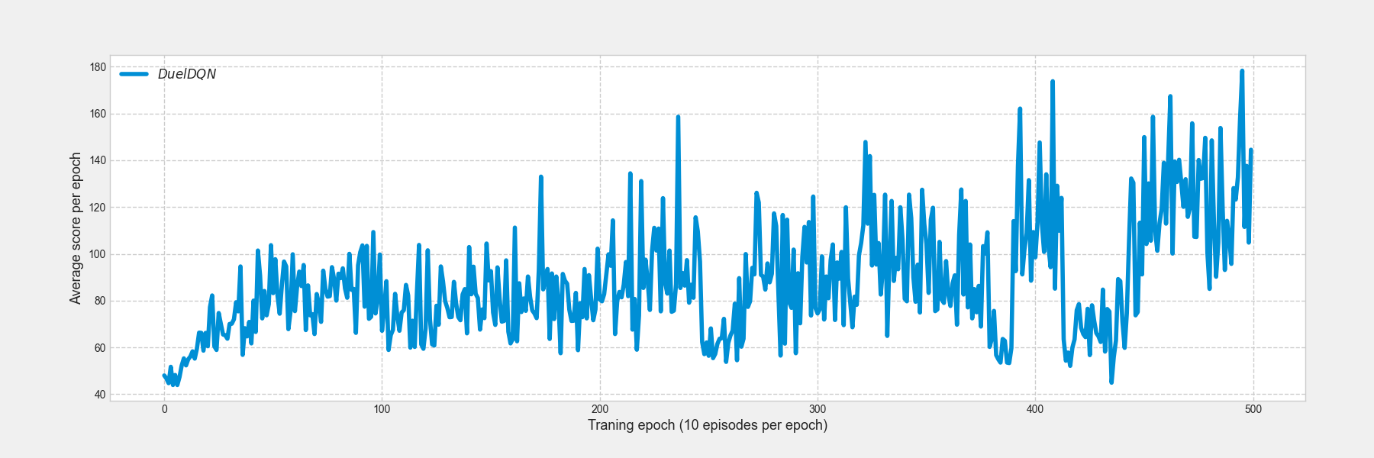
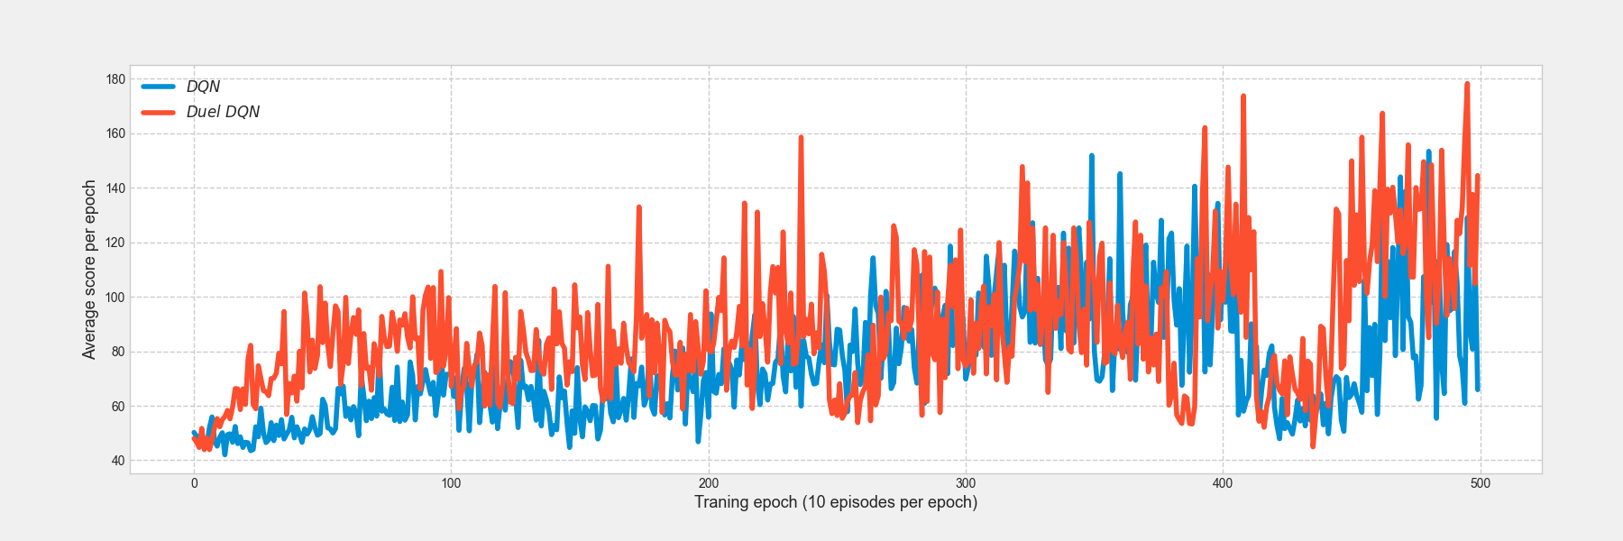
Result: Duel
Duel DQN表現最好
把state和action的評分分離有很好的效果

Slide 20
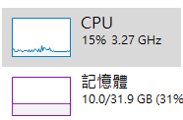
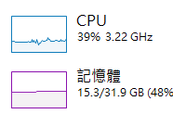
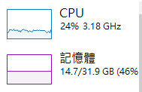
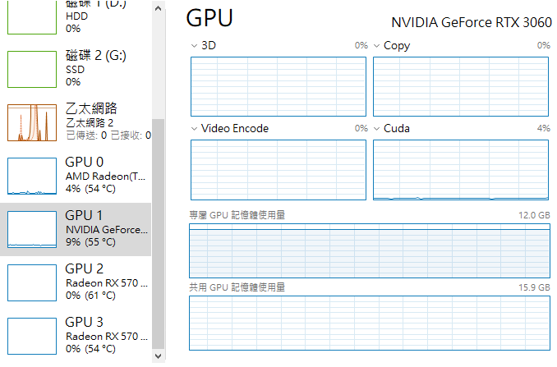
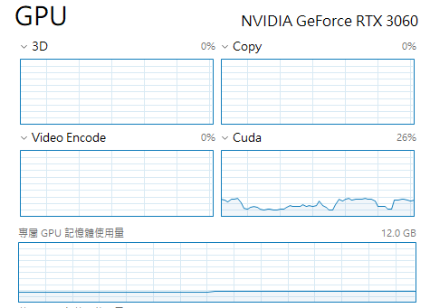
Comparison
Tensorflow
Pytorch
CPU佔用較高 記憶體佔用5.3g Vram佔用11g Cuda使用率低下
CPU佔用較低 記憶體占用4.7g Vram佔用2g Cuda使用率較高

